Slide 1

Geofencing-teknik för synkronisering av en kontextmedveten ljudvandring
Författare: oskar zetterström & amar sadikovic
Utbildning: datavetenskap och applikationsutveckling (180hp)
Handledare: Agnes tegen

Slide 2
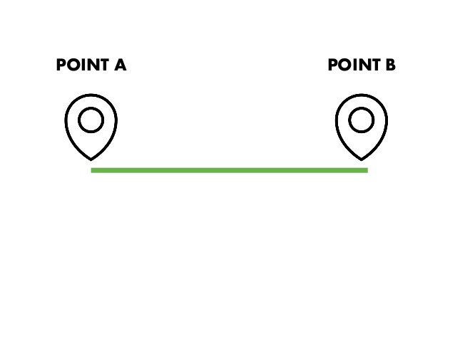

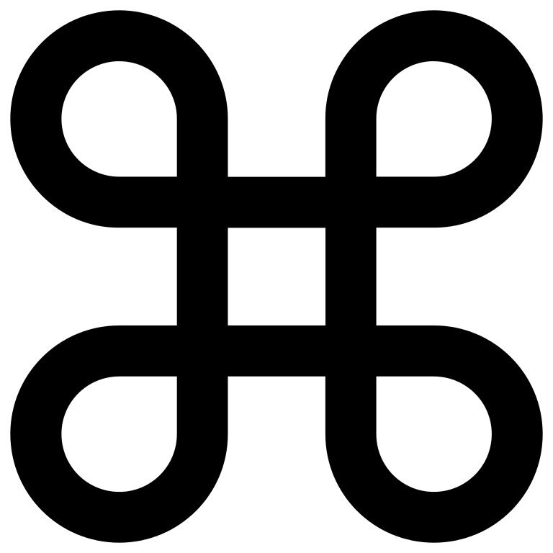
Ljudvandring
Kombinera ljud och vandring
Uppleva att ljud och plats stämmer överens
exv. guida en person genom en stad fullt av sevärdheter

Slide 3
Kontextmedvetenhet
Många definitioner
“Context-awareness, the ability of a device or program to sense, react or adapt to its environment of use, is a key technology in ubiquitous, handheld and wearable computing” -
I vårt fall: GPS-koordinater inhämtas och ljud som beskriver omgivningen spelas upp

Slide 4
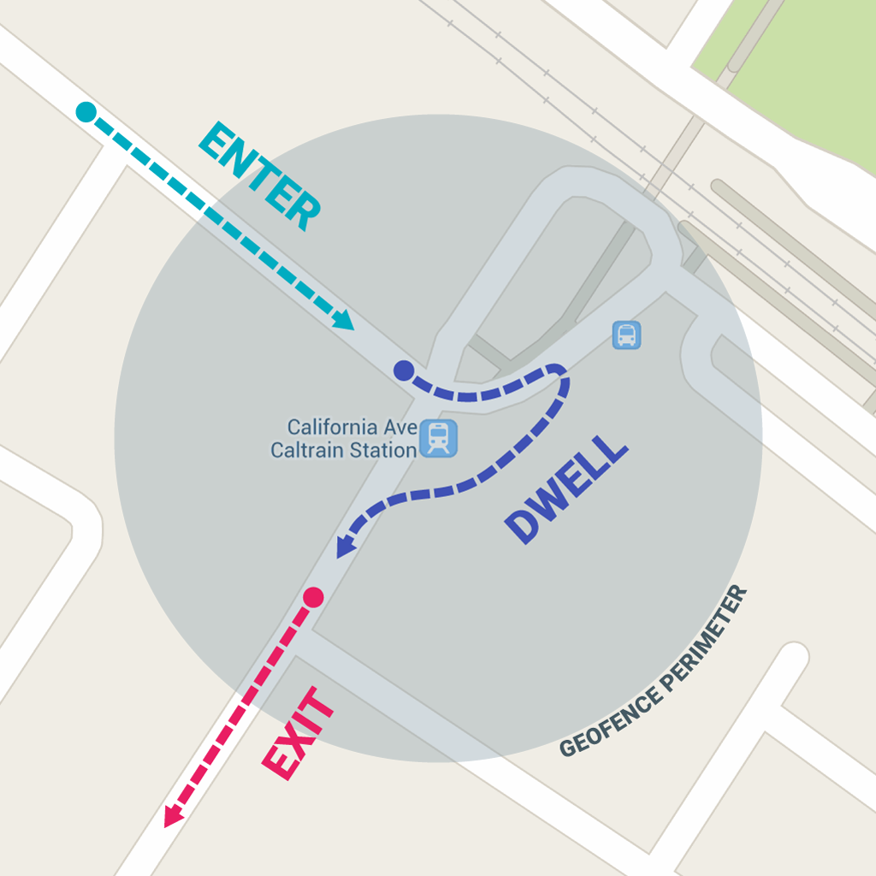
Geofence
Markerat geografiskt område
“Geofencing combines awareness of the user's current location with awareness of the user's proximity to locations that may be of interest” –Android studio
Utföra händelser
  Enter
  Dwell
  Exit
I vårt fall: spela upp ljudklipp när användaren befinner sig inom ett geofence

Slide 5

Hur vi kom fram till forskningen
Möte med handledare
Lars Holmbergs koncept papper (SoundTracker)
Testning SoundTracker
GPS-mottagning
Avvikande från vandring
Gånghastighet
Problem identifierades
Diskussion av lösningar

Slide 6
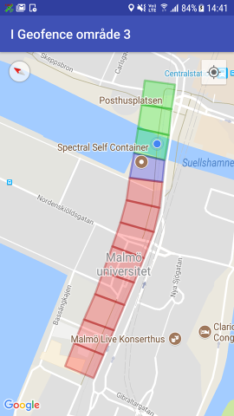
Vår prototyp
  Android applikation
  Användning av geofencing-teknik
  Bygga upp vandring genom flertal geofenceområden
  Ett ljudklipp per geofenceområde

Slide 7
Funktionalitet
  Startområde – befinna sig i för att starta vandringen
  Grönt område – passerat geofenceområde eller det område där ljudet spelas upp.
  Blått område – nästa geofenceområde som användaren ska röra sig mot.
  Rött område – ett område som användaren ska röra sig mot senare under vandringen.
  Gult område – om användaren avviker från vandringen pausas ljudet och geofenceområdet som spelar upp ljud blir gult. Om användaren går tillbaka startar vandringen där den pausats.

Slide 8
Forskningsfråga
På vilket sätt kan man använda sig av geofencing-teknik för att skapa en kontextmedveten ljudvandring där användaren upplever att ljud och plats stämmer överens?

Slide 9
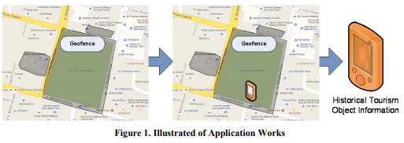
Relaterat arbete
Guide applikationer
  A Context-Aware System for Navigation and Information Dissemination on Android Devices
  Malang historical tourism guide mobile application based on geolocation

Slide 10
Metod
Design and Creation
Användartester
  Enkäter
Versioner av applikation
  Utvärdera
  Identifiera problem
  Åtgärda problemen i nästa version
  Upprepa tills vi fått en fungerande prototyp för användartester

Slide 11
Konstruktion av vandring
Android Studio
Samsung S7 & OnePlus 5
Handplockade GPS-koordinater från ett externt verktyg
Egenskapade geofenceområden
Ett ljudklipp per geofenceområde

Slide 12
Ljudinspelning
Spelade in ljudet för vandringen medan vi gick den
Beskrivning av omgivning
Klipptes i ett externt verktyg i 12 lika stora ljudfiler som kopplades till respektive geofenceområde

Slide 13
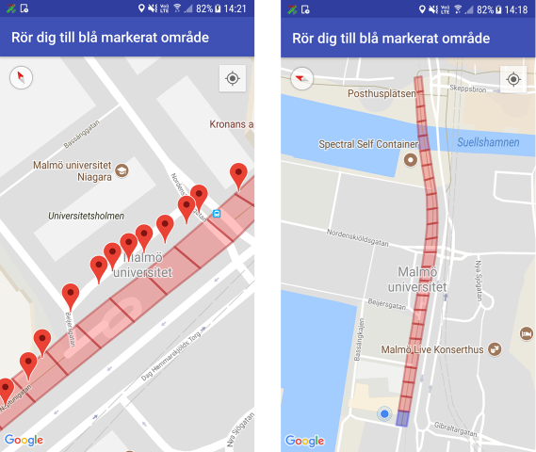
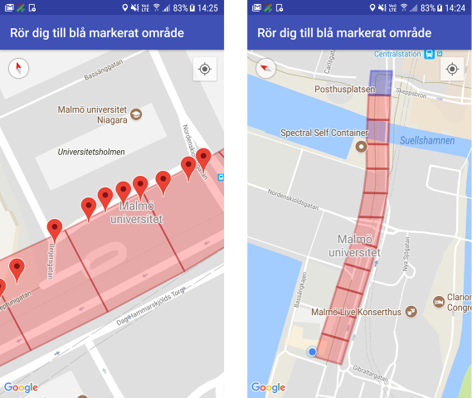
Version 1
Version 2

Slide 14
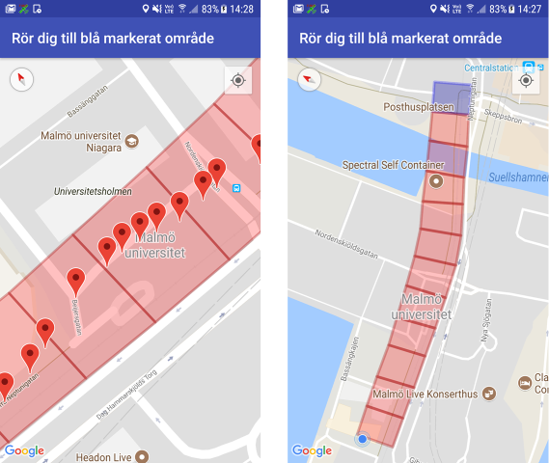
Slutversion
12 st gefeonce områden
50x40 m
480 m lång vandring

Slide 15
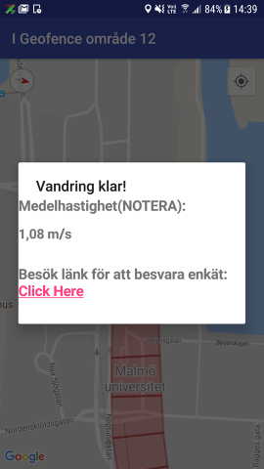
Användartest
Val av testare – Malmö universitetsstudenter med inriktning inom datavetenskap
Antal testare: 11st
Testvandring utanför Malmö universitet
Länk till enkät efter slutförd vandring
Google Forms

Slide 16
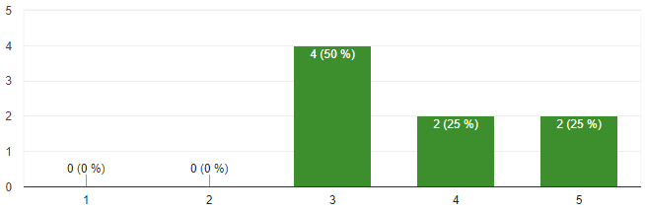
Resultat
Genomförbarhet: ~72,7%
Exkludering av mobilmodell Xiamoi Red note 4 ger 100% genomförbarhet.
Geofenceområden i form av fyrsidiga polygoner
Minst 50x40 meter
Ett ljudklipp per geofenceområde
Upplevde du att ljud stämde överens med platsen du befann dig på?

Slide 17
Vidareutveckling
Geofencing för ljudvandring – fungerande lösning men behöver vidareutvecklas
Automatiserat sätt att skapa ljudvandringar
Förbättrat ljudinspelningsalternativ
  Undvika brus (studio?)
  Få in ljudinspelningen med det automatiserade sättet – medan man går vandringen
Fler geografiska platser för testning

Slide 18
Frågor?

